Slide 1
GIT版本管理
柳森金

Slide 2
主要内容
Day1
  版本管理与GIT
  GIT本地仓库实习
    作业: 创建，提交2个patch；
Day2
  GIT远程仓库实习
    作业
  Github操作
    作业

Slide 3
检查一下SSH服务
senjin@ubuntu:~$ ps -e|grep ssh 检查一下ssh client和 server起来没
766 ? 00:00:00 sshd
1479 ? 00:00:00 ssh-agent
如果没有看到sshd, 请安装一下：
senjin@ubuntu:~$ sudo apt install openssh-server
。。。
安装好后再ps -e|grep ssh查看sshd有没有自动起来；
如果没有自动起来，就service sshd restart手工启动一下；
daemon[ˈdiːmən]
n. (古希腊神话中的) 半神半人精灵;

Slide 4
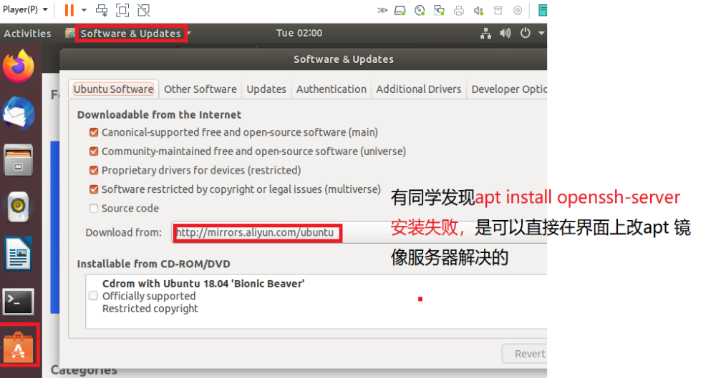

Slide 5
GIT远程仓库实习
  什么是远程仓库？
  创建一个共享git仓库
  本地仓库上传与下载
  提交patch到远程仓库
  内容回顾

Slide 6
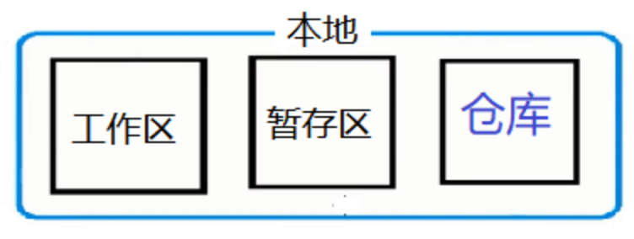
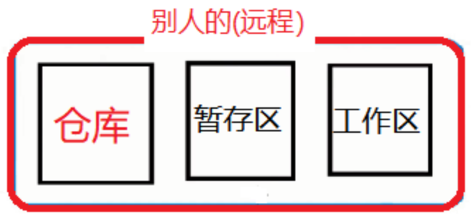

什么是远程仓库？
远程仓库：就是远处别人家主机上的仓库。git是分布式的，不是集中式的，每台主机上都有相似的仓库。 你连接上别人的远程仓库，就可以进行代码的推送和拉取，代码在不同主机就可以交互。
不同交互模式：有一个级别比较高的仓库， 大家跟它交互，它是hub。
git init 创建的是私有仓库。别人获取不到；
只有共享仓库别人才能获取；

Slide 7
创建一个共享git仓库
大家一起来操作；
cd ~
1）mkdir gitrepo
2) chown senjin:senjin gitrepo 设置文件夹属主。建议
3) cd gitrepo；
4）创建本地共享仓库名称(以.git 结尾）
senjin@ubuntu:~/gitrepo$ git init --bare fly.git
Initialized empty Git repository in /home/senjin/gitrepo/fly.git/
senjin@ubuntu:~/gitrepo$ ls
fly.git
senjin@ubuntu:~/gitrepo$ ls fly.git
branches config description HEAD hooks info objects refs
5) chown -R senjin:senjin fly.git 设置仓库属主
git init –bare 生成的是一个裸仓库，是没有工作区的，只会记录git提交的历史信息，git log一下是可以看到各个版本信息的，但是没办法进行版本回退或者切换分支的操作，

Slide 8
本地仓库关联远程共享git仓库
我有个本地git仓库，我想传到共享仓库， 连接共享仓库用ssl；
git remote add origin...必须在本地仓库下执行才能让本地仓库与remote仓库关联。普通文件夹下执行没有用
git remote rm origin 可以删除链接
1) senjin@ubuntu:~/gitrepo$cd ~/git-study 进入我的本地git目录
2）先将本地仓库与远端仓库建立一个链接，
git remote add 远程仓库名 branch_Name 远程仓库url
远程仓库名一般用origin， 也可以用别的；
branch_Name：为空时默认为master)
-------------------------------------------------------------------------------
senjin@ubuntu:~/git-study$git remote add origin senjin@127.0.0.1:~/gitrepo/fly.git
senjin@ubuntu:~/git-study$ git remote -v 查看成功否
origin senjin@127.0.0.1:~/gitrepo/fly.git (fetch)
origin senjin@127.0.0.1:~/gitrepo/fly.git (push)

Slide 9
本地仓库push到远程共享git仓库
git push的一般形式为 git push <远程主机名> <本地分支名> <远程分支名>
例如：git push -u origin master ？？？
-u, --set-upstream set upstream for git pull/status, 也就是远程目标，我们已经将origin与远程的那个共享仓库做过关联了，
master：这个是本地分枝
后面？？？可以指定远程分支名，如果远程分支被省略，如上则表示将本地分支推送到与之存在追踪关系的远程分支（通常两者同名），如果该远程分支不存在，则会被新建。
命令执行后会把所有本地仓库该分支内容都推送过去。
第一次推送要加-u选项的，指定默认主机。后面修改后要向远程推送就不需要用-u了

Slide 10
senjin@ubuntu:~/git-study$ git remote -v 查看一下我与远程共享仓库的关联
origin senjin@127.0.0.1:~/gitrepo/fly.git (fetch)
origin senjin@127.0.0.1:~/gitrepo/fly.git (push)
senjin@ubuntu:~/git-study$ git push -u origin master 上传我的本地仓库到远程
The authenticity of host '127.0.0.1 (127.0.0.1)' can't be established.
ECDSA key fingerprint is SHA256:TxcksgTTL1BOznITYrRjFYvSs14rvGcf/y05cfmOXSg.
Are you sure you want to continue connecting (yes/no)? yes
Warning: Permanently added '127.0.0.1' (ECDSA) to the list of known hosts.
senjin@127.0.0.1's password: 输入用户密码
Counting objects: 20, done.
Compressing objects: 100% (15/15), done.
Writing objects: 100% (20/20), 1.77 KiB | 1.77 MiB/s, done.
Total 20 (delta 2), reused 0 (delta 0)
To 127.0.0.1:~/gitrepo/fly.git
* [new branch] master -> master
Branch 'master' set up to track remote branch 'master' from 'origin'.
senjin@ubuntu:~/git-study$ cd ~/gitrepo/fly.git/ 去我的”远程“共享仓库看看
senjin@ubuntu:~/gitrepo/fly.git$ git log
commit 0f3b55a4b366cecdf7b4727bc1b84ba671afd65d (HEAD -> master)
Author: senjin <esjliu@sina.com>
Date: Sun Jun 14 00:48:43 2020 -0700

Slide 11
从远程仓库下载
现在我已经把我的一个本地仓库推送到”远程“共享仓库了。 另外一个同事想要我的项目， 他可以下载。
senjin@ubuntu:~/gitrepo$ cd ~
senjin@ubuntu:~$ mkdir git-friend
senjin@ubuntu:~$ cd git-friend
senjin@ubuntu:~/git-friend$ git clone senjin@127.0.0.1:~/gitrepo/fly.git
Cloning into 'fly'...
senjin@127.0.0.1's password: 要密码
remote: Counting objects: 20, done.
remote: Compressing objects: 100% (15/15), done.
Receiving objects: 100% (20/20), 1.76 KiB | 1.76 MiB/s, done.
Resolving deltas: 100% (2/2), done.
remote: Total 20 (delta 2), reused 0 (delta 0)
senjin@ubuntu:~/git-friend$ ls 查看一下到底下载到啥了
fly
senjin@ubuntu:~/git-friend/fly$ ls fly 是我们之前的东西吗？
hello readme.txt test1.txt
大家还记得吗? git-study最后的状态是，合并test1到master有个冲突，这个冲突没有进到本地仓库，所有不会提交到远程来的

Slide 12
上传一个本地的patch
先在本地做个修改并提交入库
cd ~/git-study
git reset --hard 我也不要之前那个冲突了；
echo "I push a new patch" >>readme.txt 在文件后面加一行
git add *；
git commit -m ”I push a new patch” 提交本地仓库
git log
senjin@ubuntu:~/git-study$ git push
senjin@127.0.0.1's password: 要密码
Counting objects: 3, done.
Compressing objects: 100% (3/3), done.
Writing objects: 100% (3/3), 348 bytes | 348.00 KiB/s, done.
Total 3 (delta 1), reused 0 (delta 0)
To 127.0.0.1:~/gitrepo/fly.git
0f3b55a..47abb24 master -> master
去“远程”共享仓库能看到这个patch；
别人也能从共享仓库拉到你的最新代码
cd ~/git-friend/fly
git pull 就可以拉到你的最新代码
cat readme.txt

Slide 13
questions？
回顾一下，

Slide 14
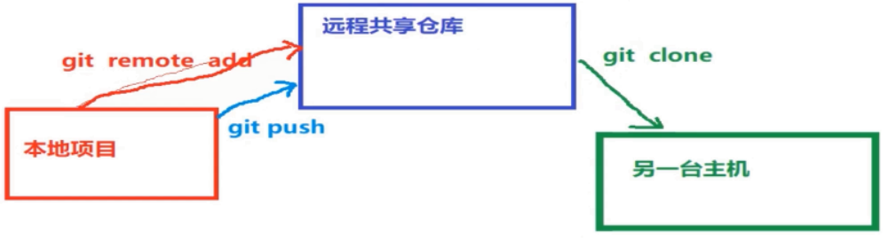
多台主机间就这么互通的

Slide 15
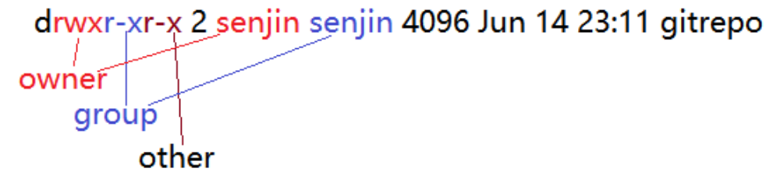
ls 显示的文件熟性信息

Slide 16
git clone与git pull区别？
从远程服务器克隆一个一模一样的版本库到本地,复制的是整个版本库，叫做clone.
  clone是将一个库复制到你的本地，是一个本地从无到有的过程）
  git clone是远程操作的第一步，通常是从远程主机克隆一个版本库
git pull相当于是从远程获取最新版本并merge（合并）到本地
  git pull = git fetch + git merge，git fetch更安全一些
  git pull 作用是，取回远程主机某个分支的更新，再与本地的指定分支合并。

